Slide 1
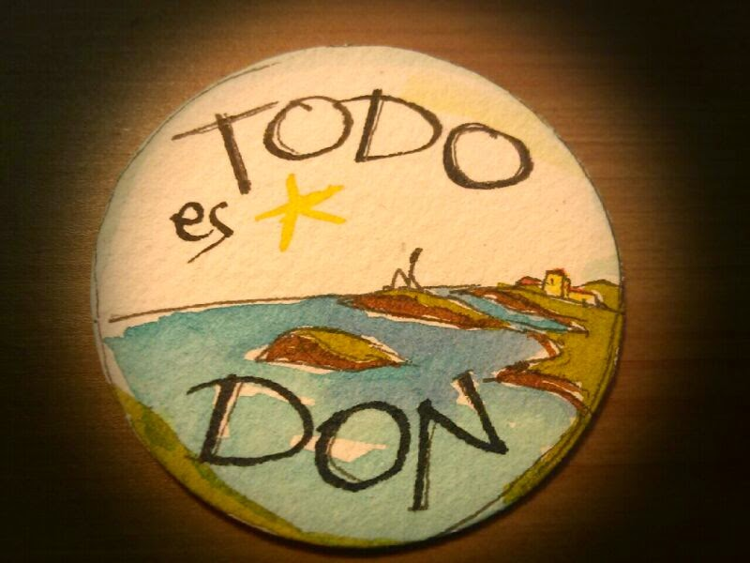
Porque...
¡Fundamento en detalle!
Profundiza en el Pilar de la
Oración, cimiento de todo
2ndo Encuentro Arquidiocesano de Corresponsabilidad 12 de octubre de 2019 / Parroquia San José PR-2, Villa Caparra, Guaynabo, PR 00966
Virgen M. Rivera Colón OP
Arquidiócesis
de San Juan

Slide 2
Oración
Dios Creador,
Tú me has regalado la vida. A través del Bautismo, me invitas a
compartir ese regalo con otros. Acompáñame cada día mientras
doy testimonio de Tu Presencia en nuestro mundo. Dame el valor y la generosidad de responder a Tu amor, a Tu llamada. Oro especialmente por aquellos que te sirven en diversos ministerios de nuestra Parroquia. Ayúdanos a ser heraldos de “La Buena Nueva” para aquellos en necesidad. Mantennos cerca de Ti. Abre las mentes y los corazones de muchos otros hombres, mujeres y jóvenes, para que acepten el reto de construir Tu Reino en nuestra Parroquia, nuestra comunidad y nuestro mundo. Porque, si no lo hacemos nosotros, ¿quién? Si no aquí, ¿dónde?
Si no ahora, ¿cuándo? Te presentamos nuestra oración por medio de Jesucristo nuestro Señor y por mediación de María, Madre la Divina Providencia. Amén.

Slide 3
La oración… ¿qué es?
“Te invoco, Yahvé, ven presto, escucha mi voz cuando te llamo.
Que mi oración sea como incienso para ti, mis manos alzadas como ofrenda de la tarde.” Salmo 141 (140)
Catecismo de la Iglesia Católica #2558 y #2559:
…es un impulso del corazón.
…una mirada hacia el cielo.
…un grito de reconocimiento ya sea desde la prueba o desde la alegría.
…es una relación viviente y personal con Dios.
Y …Dios viene a nuestro encuentro.
“Oh Dios, tu eres mi Dios, por ti madrugo, mi alma está sedienta de ti; como tierra reseca, agostada, sin agua.” Salmo 63 (62)

Slide 4
Oración… pilar de la corresponsabilidad
Es un dialogo entre Dios y el hombre.
Todo ser humano es capaz de Dios.
Es el mismo Dios quien me habla a través de la Palabra.
Sentimos el amor del Padre.
…y es el mismo Dios quien se nos revela!
…La oración es un don!

Slide 5
Oración… pilar de la corresponsabilidad
¿Cómo es mi relación con Dios?
¿Cómo debe ser mi Oración?
…debe ser de TOTAL confianza.
…una oración con fe, de entrega.
…una oración valiente, humilde.
…una oración que nace de un corazón agradecido.
Y …ese corazón me mueve a corresponderle a Dios.

Slide 6
Oración… pilar de la corresponsabilidad
¿Cómo puedo orar de forma corresponsable?
Dedicándole Tiempo a Dios, amémoslo.
Dedicarle por lo menos 30 minutos diarios.
Asignar un espacio en tu hogar para leer la Palabra y hablar con Dios personalmente.
Dejarnos acompañar por María.
Alabar y bendecir al Señor en todo momento y en todo lugar.

Slide 7
Desarrollando el pilar de la oración…
Formación en maneras de orar:
Participar de los talleres de oración y vida de P. Larrañaga.
Ejercicios espirituales de San Ignacio de Loyola.
Lectio Divina.
Lectura de la Palabra, Rezo del Rosario, Lectio Divina, Liturgia de las Horas.
Visitar a Jesús en el Sagrario, Adoración Eucarística, Misas diarias.

Slide 8
Beneficios de la oración…
El orar nos lleva a estudiar la Palabra, la misma que enriquece nuestras oraciones.
Dios me habla por medio de la Palabra.
Dios me sacude, me interpela.
Dios me transforma, me hace vasija nueva…
Me lleva a fuentes tranquilas, donde reparo mis fuerzas, me da fortaleza y me inspira confianza.
Me indica que debo hacer y como debo actuar ante el hermano y mi comunidad…
“¡Si conocieras el don de Dios!” (Juan 4,10)

Slide 9
Desarrollando el pilar de la oración…
Comunidad
“Participar en grupos de oración.” (Mt 18, 15-20)
Recuperar las prácticas del rezo del Rosario, Rosario de Difuntos, Coronilla a la Misericordia, Vía Crucis, Vía Lucís, Procesiones, entre otros.
Participar de Adoración Eucarística (Jueves Eucarísticos, 40 horas, etc.).
Fomentar la “Iglesia de salida” en las comunidades.

Slide 10
Santa Teresa de Calcuta…
Jesús es Dios, por lo tanto Su amor
y Su Sed son infinitos.
Él, Creador del universo,
pidió el amor de sus criaturas.
Tiene sed de nuestro amor…
Estas palabras: “Tengo sed”.
¿Tienen un eco en nuestra alma?

